Slide 1
MOJ KUĆNI LJUBIMAC
OŠ Dore Pejačević
Našice
Martin Tomljanović, 1.c
učiteljica: Ksenija Orešković

Slide 2
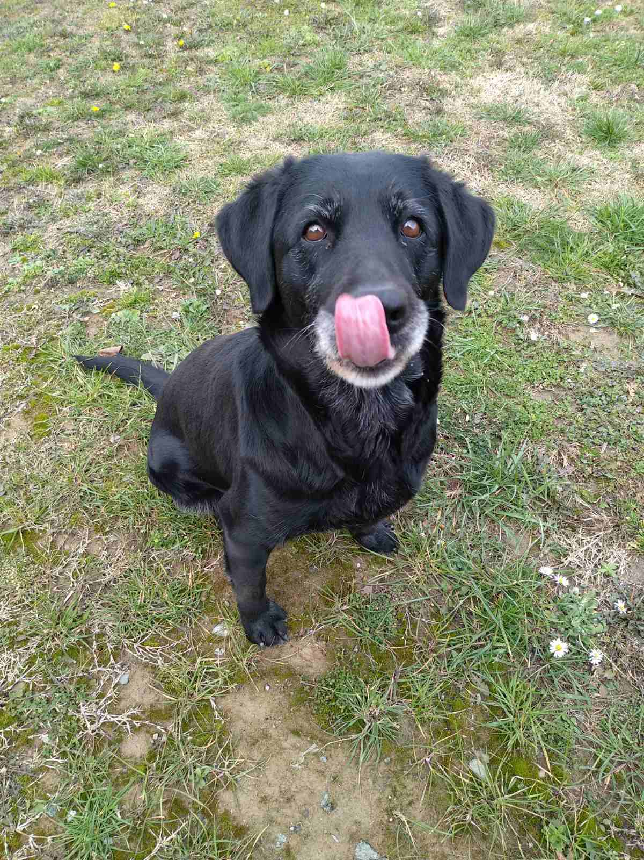
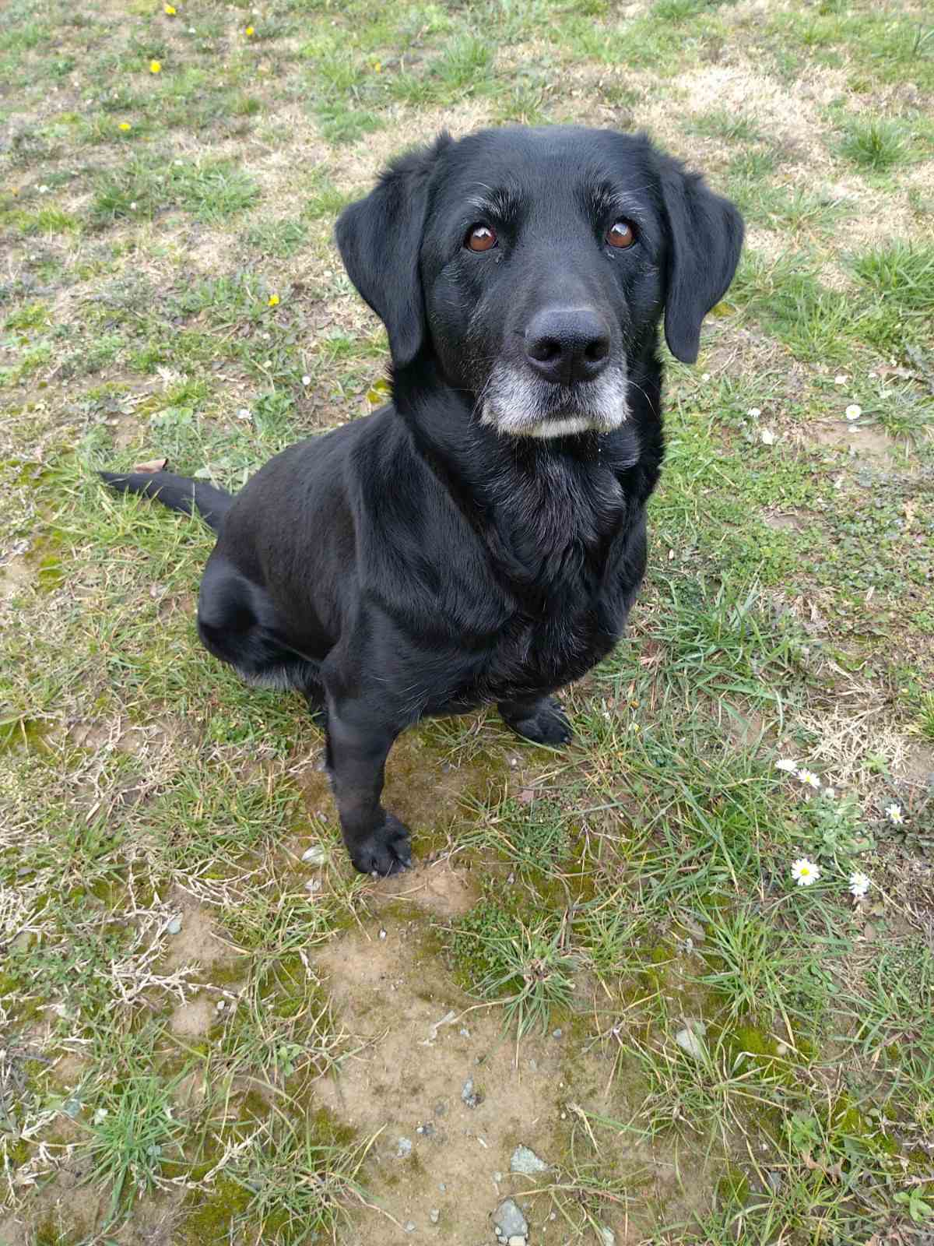

Slide 3
MOJ PAS
MOJ KUĆNI LJUBIMAC JE TINA. TIJELO JOJ JE MRŠAVO.
DLAKA JOJ JE CRNA. REP JOJ JE DUG.
UŠI SU JOJ SREDNJE. VOLI SE MAZITI.
SVIĐA MI SE MOJ LJUBIMAC, ZATO JER JE LIJEP.

